Slide 1

PHONEDUINO
Jaime Llanos Melchor GII
Yoel Iglesias Jiménez GII
Rubén Moreno Martín GII+MAT

Slide 2
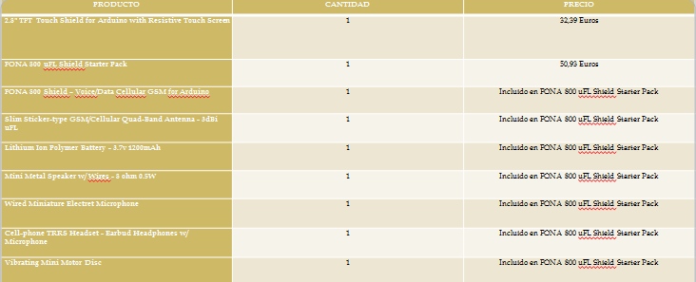
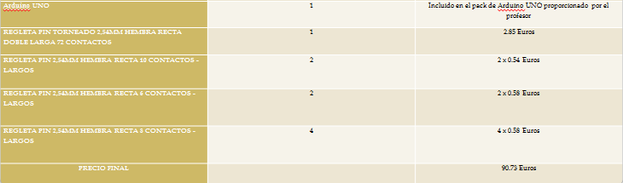
Componentes

Slide 3
Componentes

Slide 4
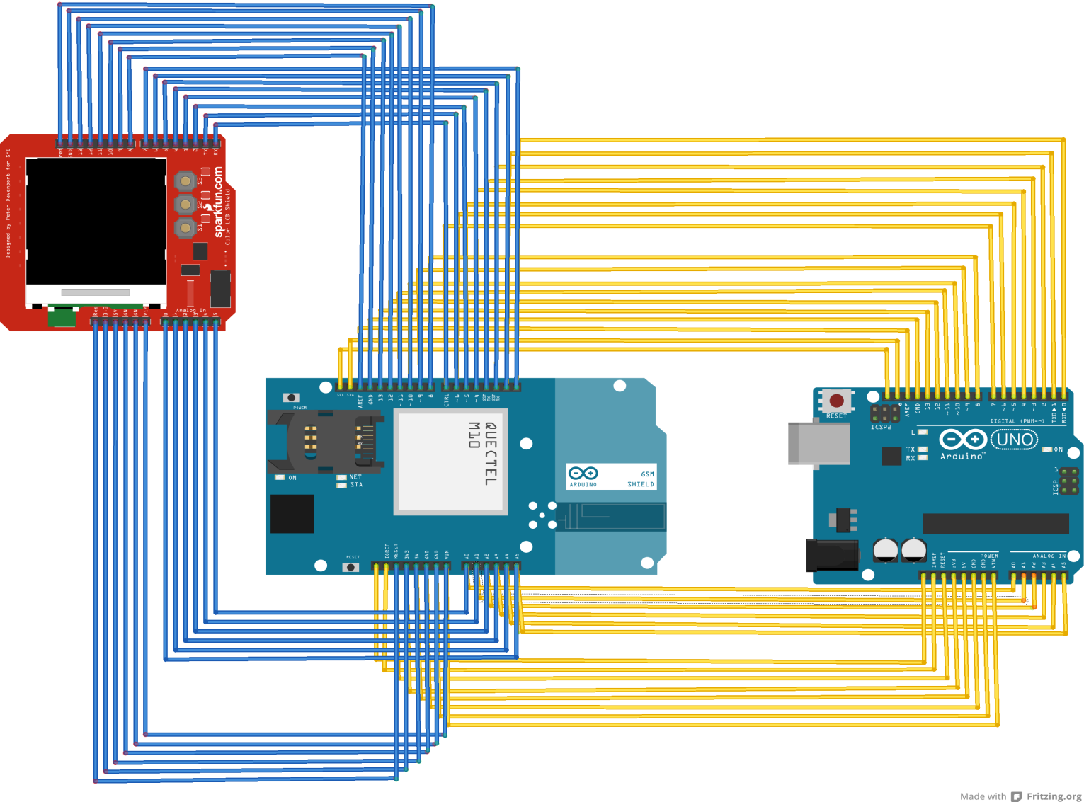
Esquema hardware

Slide 5
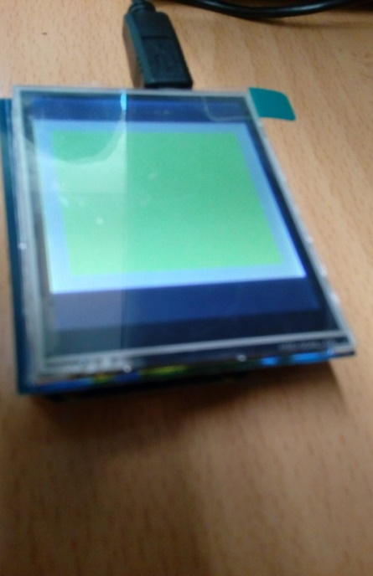
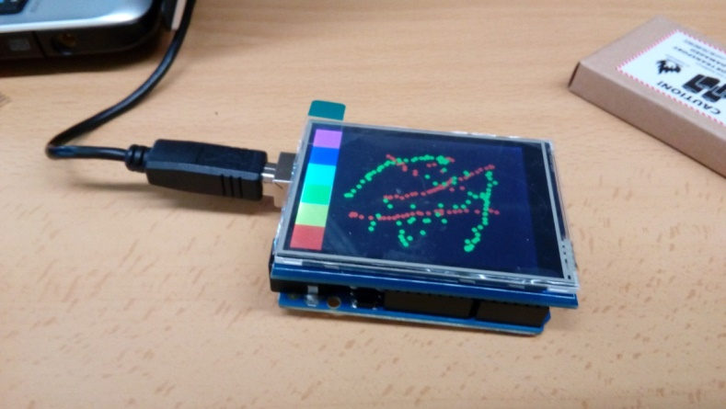
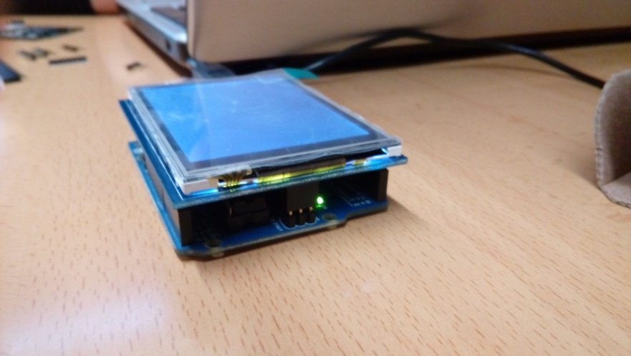
Montaje
Comprobación de funcionamiento
de la pantalla.

Slide 6
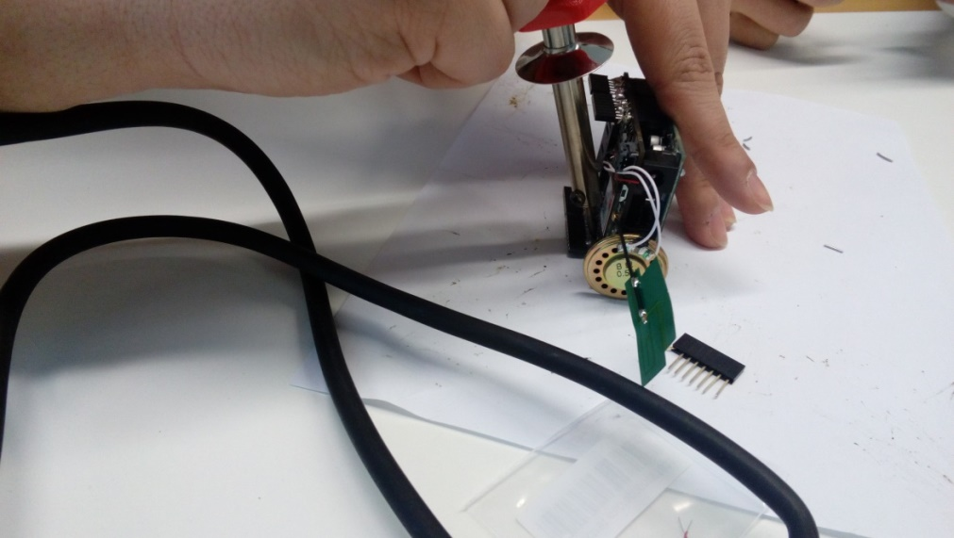
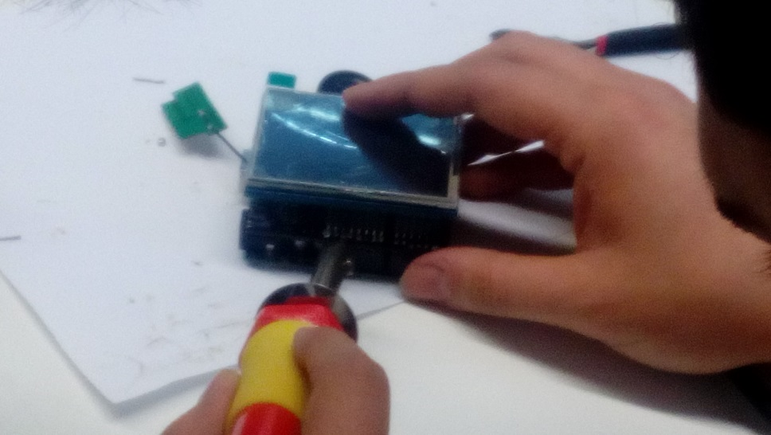
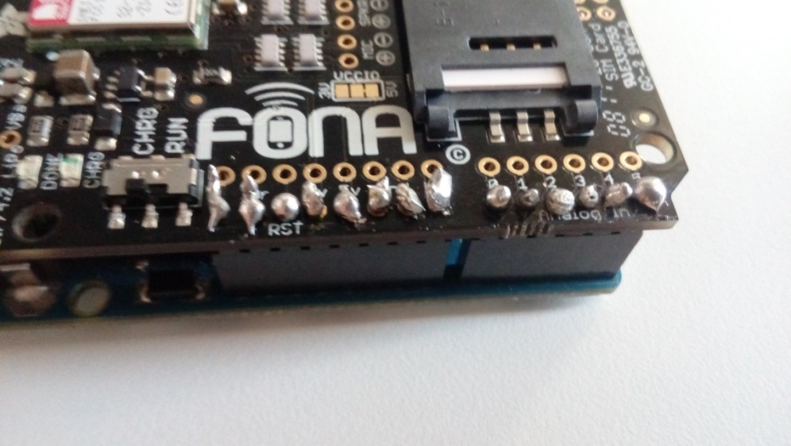
Montaje
Soldar la FONA a
la placa de Arduino, y
soldar la pantalla encima
de ambos.

Slide 7
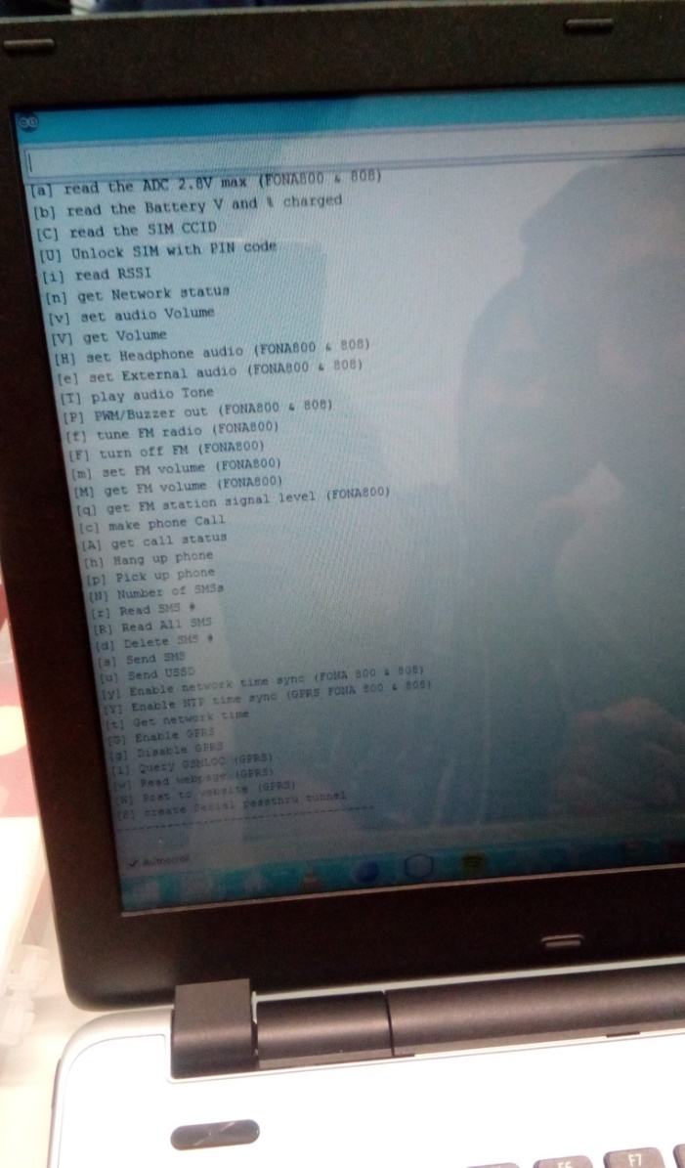
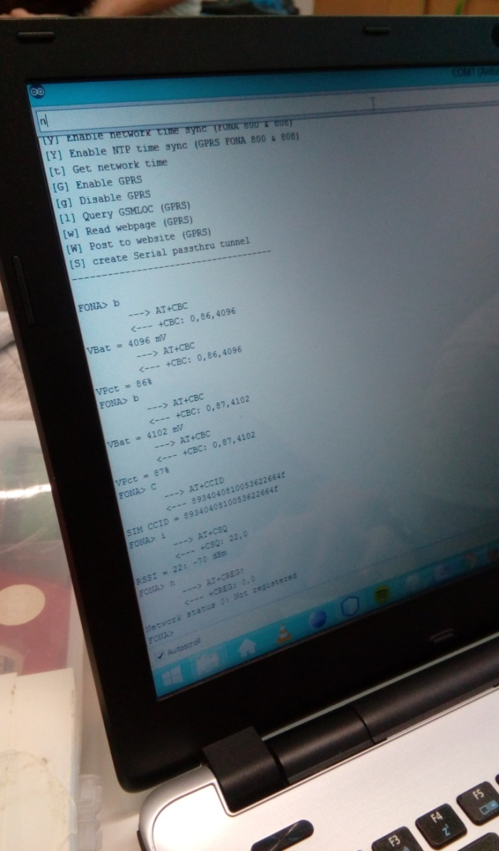
Pruebas con la FONA

Slide 8
Análisis del código

Slide 9
Problemas
Diferentes problemas de montaje a la hora de soldar y conectar los pines.
Con el sistema operativo (Windows 10).
Encontrar como usar el Phoneduino con la batería.
Con el altavoz, cables muy finos.

Slide 10
Mejoras
Realización de un menú.
Añadir funcionalidad de radio, de mensajería (SMS), GPS… etc.
Inclusión de funciones externas (juegos, reproductor mp3, etc)
Modulo wifi.
Mejorar el tamaño del terminal.

Slide 11
¿? Preguntas

